Slide 1
Analýza závislosti počasí v Londýně na objednávky s sebou ve vybrané restauraci
Tomáš Beneda
4IZ503 Projektový seminář - Datové inženýrství
Úvodní zpráva

Slide 2
Obsah
Popis datasetů včetně profilu dat, zdroj
Cíle analýzy
Detailní analýza a příprava dat
Návrhy oblastí k analýze včetně způsobu řešení otázek pro data science

Slide 3
Detailní popis datasetů včetně profilu dat, zdroj

Slide 4
Základní informace o datasetech
London weather data
  Dataset obsahuje meteorologická měření z meteorologické stanice poblíž letiště Heathrow v Londýně (UK).
  Byl vytvořen spojením dat z jednotlivých požadavků na konkrétní klimatické atributy poskytované službou European Climate Assessment (ECA).Cíle analýzy, doménové znalosti
  https://www.kaggle.com/datasets/emmanuelfwerr/london-weather-data
Takeaway Food Orders – London indian takeaway restaurant
  Dataset obsahuje složení a cenu objednávek ze dvou indických takeaway restaurací v Londýně
  https://www.kaggle.com/datasets/henslersoftware/19560-indian-takeaway-orders
Spojení datasetů proběhne přes datum

Slide 5
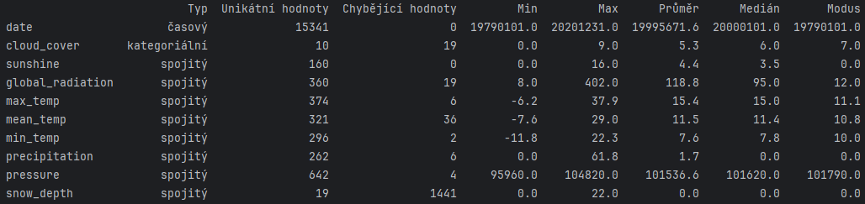
London weather data - Analýza
Počet řádků: 15341
Počet sloupců: 10

Slide 6
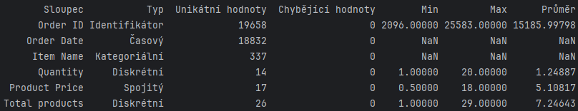
Takeaway Food Orders – Analýza
Vybrán byl dataset č. 2 viz následující detailní analýza
Počet řádků: 119183
Počet sloupců: 6

Slide 7
Cíle analýzy

Slide 8
Cíle analýzy
Prozkoumat vztah mezi počasím a objemem/složením objednávek restaurace.
Zjistit, zda a jak počasí ovlivňuje chování zákazníků — počet objednávek, jejich strukturu a průměrnou hodnotu.
Identifikovat společné vzorce (např. které meteorologické podmínky odpovídají vyšší či nižší objednávkové aktivitě).
Popsat výsledky ve formě korelačních vztahů, souvislostí a závislostí.

Slide 9
Detailní analýza a příprava dat

Slide 10
London weather data – Chybějící data
Chybějící data byla doplněna následovně:
  cloud_cover – využit modus = 7
  global_radiation – využit medián = 95.0
  max_temp – využit medián = 15.0
  mean_temp – využit medián = 11.4
  min_temp – využit medián = 7.8
  precipitation – majorita dní nulová → 0
  pressure – využit medián = 101620.0
  snow_depth – majorita dní nulová → 0

Slide 11
London weather data – kategorizace
Oblačnost (cloud_cover)
Původní hodnota: číselná (oktas, 0–9),
Převod na kategoriální rozsahy dle oblačnosti:
  0 → clear,
  1–2 → mostly clear,
  3–4 → partly cloudy,
  5–6 → mostly cloudy,
  7–8 → overcast,
  9 → sky obscured.

Slide 12
London weather data – kategorizace
Délka slunečního svitu (sunshine)
Původní hodnota: číselná (hodiny/den),
Převod na kategoriální rozsahy dle délky slunečního svitu:
  0 → none,
  0.1–2.0 → very short,
  2.1–4.0 → short,
  4.1–6.0 → moderate,
  6.1–8.0 → long,
  8.0 → very long.

Slide 13
London weather data – kategorizace
Globální radiace (global_radiation)
Původní hodnota: číselná (W/m²),
Převod na kategoriální rozsahy dle intenzity záření:
  0–50 → very low,
  51–100 → low,
  101–150 → moderate,
  151–250 → high,
  251–400 → very high,
  400 → extreme.

Slide 14
London weather data – kategorizace
Průměrná denní teplota (mean_temp)
Původní hodnota: číselná (°C),
Převod na kategoriální rozsahy dle teploty:
  < -5 → hard freezing,
  -5 až 0 → freezing,
  0 až 5 → very cold,
  5 až 10 → cold,
  10 až 15 → fresh,
  15 až 20 → warm,
  20 až 25 → very warm,
  25 → hot.

Slide 15
London weather data – kategorizace
Srážky (precipitation)
Původní hodnota: číselná (mm/den),
Převod na kategoriální rozsahy dle množství srážek:
  0.0 → no rain,
  0.1–0.9 → very light,
  1.0–10.0 → light,
  10.1–30.0 → medium,
  30.1–70.0 → strong,
  70.1–150.0 → very strong,
  150.0 → extremely strong.

Slide 16
London weather data – kategorizace
Výška sněhové pokrývky (snow_depth)
Původní hodnota: číselná (cm),
Převod na kategoriální rozsahy dle výšky sněhové pokrývky:
  0 → none,
  0.1–2.0 → trace,
  2.1–5.0 → shallow,
  5.1–10.0 → moderate,
  10.1–20.0 → deep,
  20.0 → very deep.

Slide 17
London weather data – kategorizace
Atmosférický tlak (pressure)
Původní hodnota: číselná (hPa),
Převod na kategoriální rozsahy dle atmosférického tlaku:
  < 995 → extremely low,
  995–999.9 → very low,
  1000–1005 → low,
  1005–1010 → normal,
  1010–1015 → high,
  1015–1020 → very high,
  1020 → extremely high.

Slide 18
London weather data – Další úpravy
Date
Atribut Date je v celočíselném formátu
Atribut bude převeden do formátu YYYY-MM-DD

Slide 19
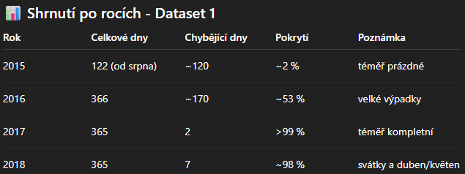
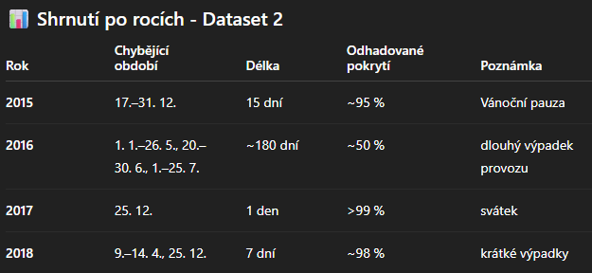
Takeaway Food Orders – Chybějící záznamy
V datasetech obou restaurací jsou velké mezery v záznamech.
Oba datasety mají nedokončený rok 2019 bez chybějících dat.

Slide 20
Takeaway Food Orders – Chybějící záznamy
V datasetu č. 1 chybí zhruba 30% záznamů mezi roky 2015 a 2018
V datasetu č. 2 chybí zhruba 15% záznamů mezi roky 2015 a 2018
→ vzhledem k tomuto a vyššímu celkovému počtu objednávek v datasetu č. 2 byl zvolen druhý dataset jako vhodnější k analýze
Také vzhledem k velké nekompletnosti dat v roce 2015 a 2016 byl dataset omezen pouze na data od 25.7.2016 do 3.8.2019
  Dle toho byl upraven i dataset London weather data

Slide 21
Takeaway Food Orders – změna formátu
Formát datasetu je nutné změnit
  Jeden záznam pro každou položku každé objednávky není vhodné k analýze
  Vhodnější formát pro analýzu je rozšířit dataset do šířky
    Pro každou objednávku bude pouze jeden záznam, s celočíselnými sloupci odpovídajícími všem možným produktům
  Také budou doplněny agregační sloupce pro lepší analýzu objednávek

Slide 22
Takeaway Food Orders – změna formátu
Byly přidány tyto agregační sloupce:
  Total products – Celkový počet všech produktů v objednávce (součet množství všech položek).
  Average Item Price – Průměrná cena produktu v objednávce
  Cheapest Item Price – Cena nejlevnějšího produktu obsaženého v objednávce.
  Most Expensive Item Price – Cena nejdražšího produktu v objednávce.
  Average Item Quantity – Průměrné množství objednaných kusů každého produktu v dané objednávce.
  Max Item Quantity – Nejvyšší počet kusů jednoho produktu v dané objednávce.
  Min Item Quantity – Nejnižší počet kusů jednoho produktu v dané objednávce.

Slide 23
Takeaway Food Orders – Další úpravy
Order Date
Sloupec Order Date obsahuje záznam data a času každé objednávky
Pro snadné spojení datasetů je nutné sjednotit datum, a oddělit časovou hodnotu
Sloupec Order Date byl rozdělen na tyto sloupce:
  Date – YYYY-MM-DD
  Time – HH:MM:SS

Slide 24
Návrhy oblastí k analýze a způsob řešení otázek

Slide 25
Návrhy oblastí k analýze
Korelace počasí a počtu objednávek
  Jaký je vztah mezi teplotou, srážkami, slunečním svitem a denním počtem objednávek?
Vliv počasí na hodnotu objednávek
  Mění se průměrná cena objednávky nebo celkový denní obrat s ohledem na počasí?
Složení objednávek vs. počasí
  Jak se počasí promítá do výběru položek – např. více teplých jídel v chladných dnech, více nápojů v teplých?
Sezónní vlivy
  Jak se chování zákazníků liší mezi ročními obdobími nebo měsíci?
Současný výskyt meteorologických faktorů
  Jak kombinace více faktorů (např. nízká teplota + silný déšť) ovlivňuje počet a typ objednávek?
Dny s extrémními hodnotami
  Vyhledání dnů s výrazně nadprůměrnými nebo podprůměrnými prodeji a porovnání s meteorologickými podmínkami.

Slide 26
Způsob řešení otázek
K přípravě dat bude použit jazyk python (pandas)
K analýze budou primárně použity tyto nástroje:
  Python
    Procedury knihovny CleverMiner na vyhledání asociačních pravidel
  Power BI
    Interaktivní vizualizace dat
    Snadné provedení snazších analýz nevhodných pro CleverMiner
    Prezentace výsledků práce

Slide 27
Zdroje

Slide 28
Zdroje
https://www.kaggle.com/datasets/henslersoftware/19560-indian-takeaway-orders
https://www.kaggle.com/datasets/emmanuelfwerr/london-weather-data/data
Ke tvorbě skriptů v jazyce python bylo využito LLM společnosti OpenAI
Veškeré skripty a datasety jsou přístupné na https://github.com/tomstomstoms2/4IZ503

